Slide 1

Projet : CHRONO_NG
Gérer l’organisation des courses à pieds
SAMG-MOUIT Vaianu

Slide 2
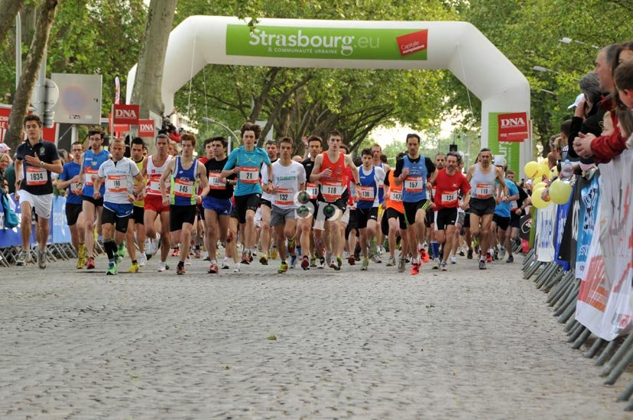
Présentation de CHRONO_NG

Slide 3

L’équipe

Slide 4

IR 1
2

Slide 5

EC
2

Slide 6

IR 2
2

Slide 7
Amélioration effectuées
Pour l’Application Windows (Association RFID plus rapide) :
Choix du port COM
Suggestion nom et prénom des coureur inscrit à la course et pas encore associé
Incrémentation du numéro dossard dans le champ dossard
Validation automatique
Pour le direct
Différence de temps entre le premier coureur et les poursuivants effectué par mon frère

Slide 8
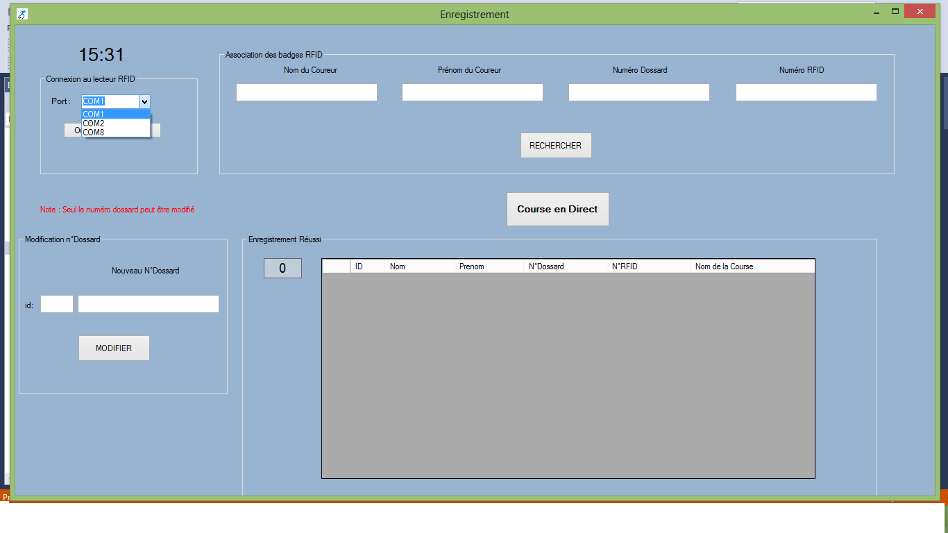

Slide 9
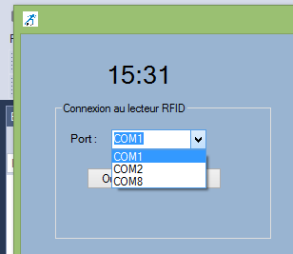

Slide 10
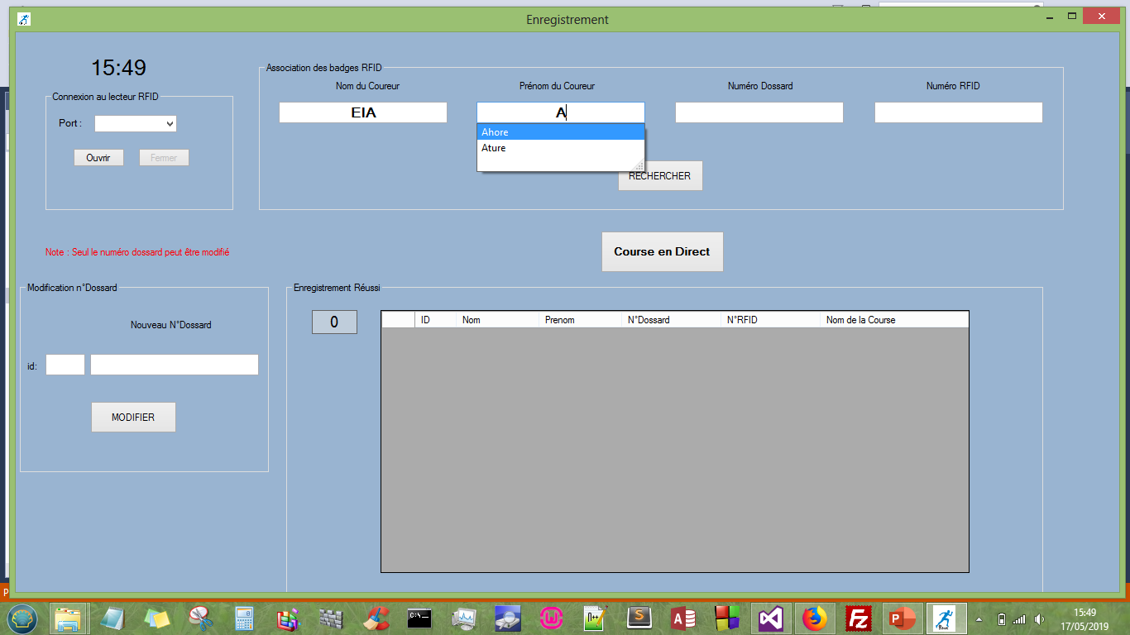

Slide 11
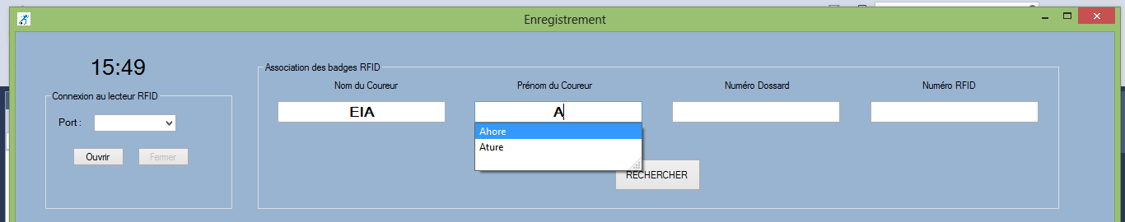

Slide 12
Pour l’Application de Gestion :
Choix du port COM
Suggestion nom et prénom des coureur inscrit à la course et pas encore associé
Incrémentation du numéro dossard dans le champ dossard
Validation automatique
Pour le direct
Différence de temps entre le premier coureur et les poursuivants effectué par mon frère

Slide 13



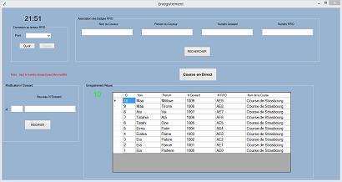

Application association RFID
Organisateur
Base de données
2

Slide 14


Application de Gestion (avant départ)
Demande heure courante + liste RFID
Demande liste RFID
Heure courante + n°RFID
n°RFID
Station
Application de Gestion
Base de données
2

Slide 15

Application de Gestion (pendant la course)
n°RFID + heurePass + n°Station
heurePass
Station
Application de Gestion
Base de données
2

Slide 16
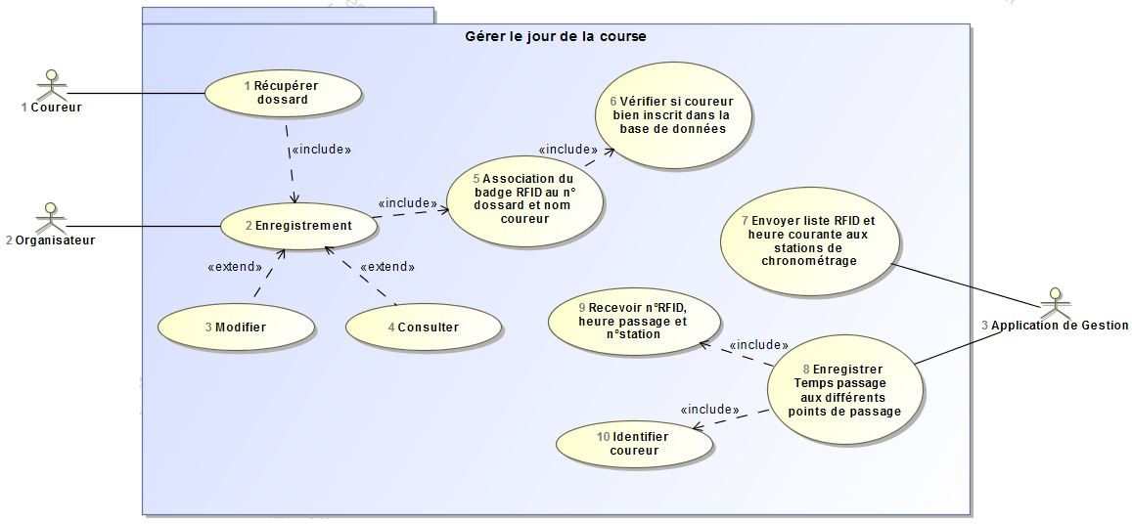
2

Slide 17
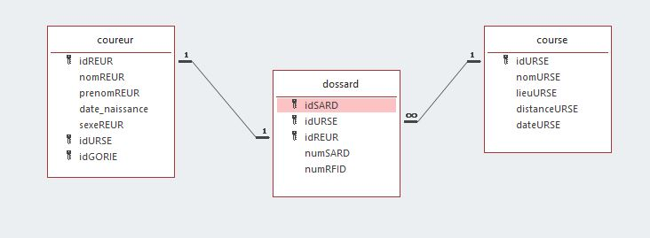

Slide 18
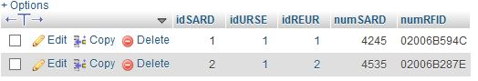
Table Dossard
4

Slide 19
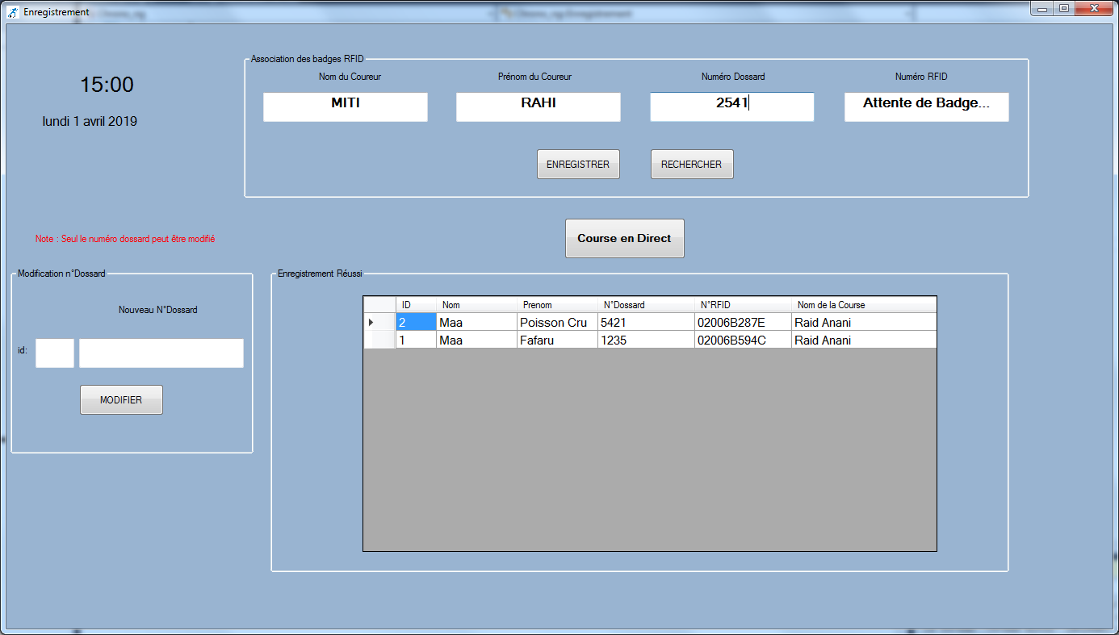
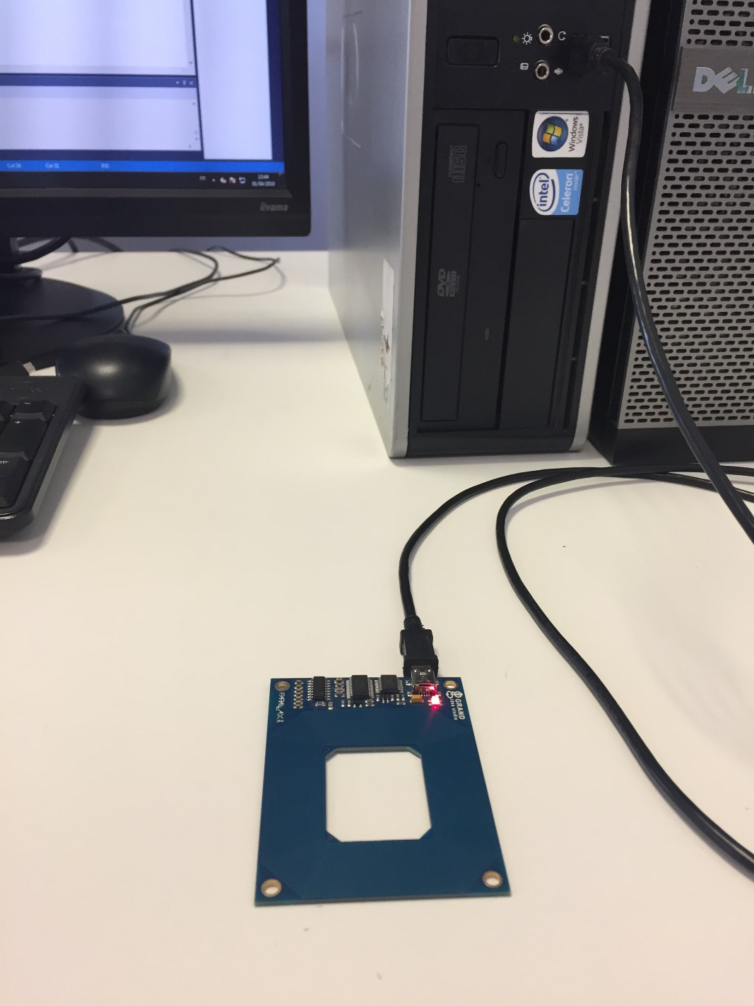
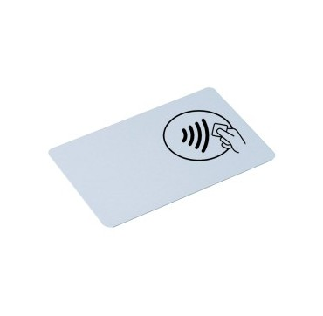
3

Slide 20
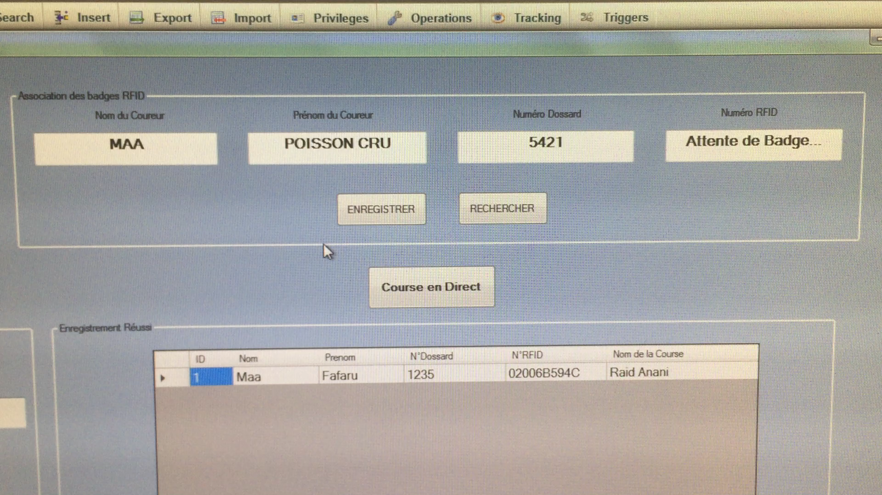
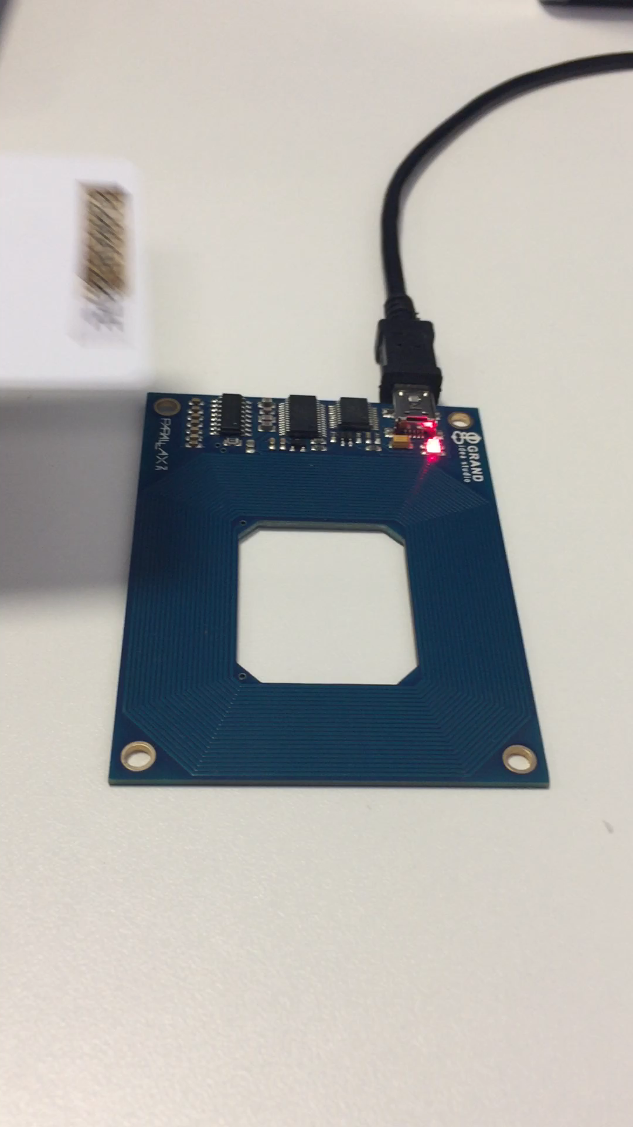

Slide 21
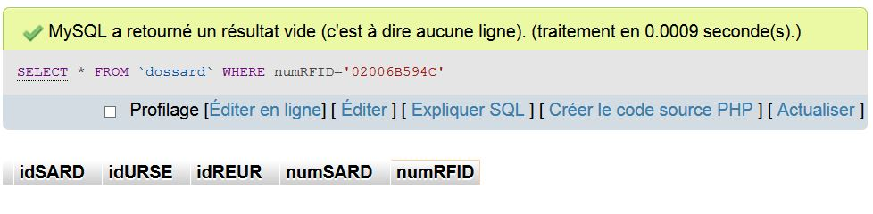
Problème résolu pour les numéros RFID

Slide 22
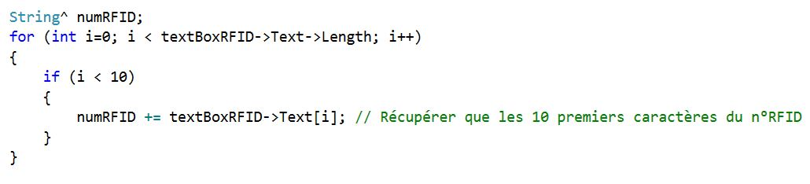

Slide 23
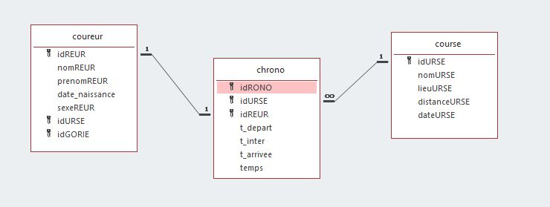

Slide 24
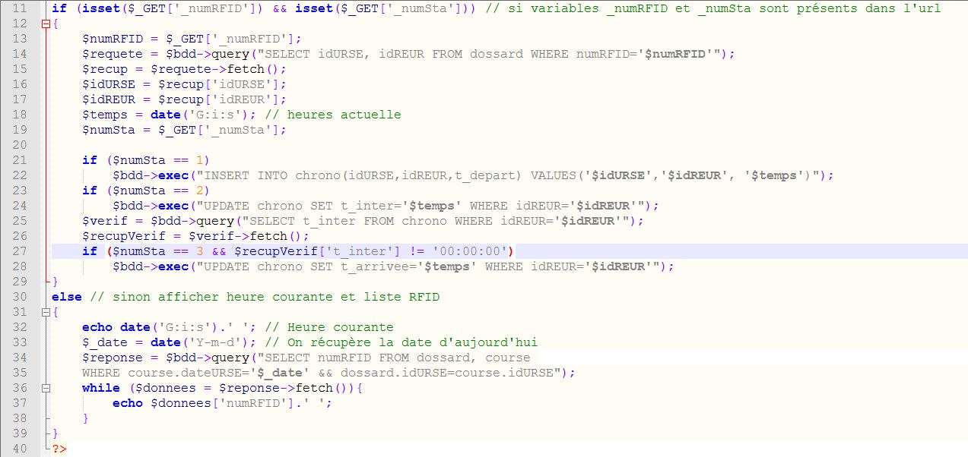
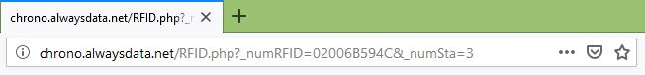
RFID.php (chrono.alwaysdata.net/RFID.php)
6

Slide 25
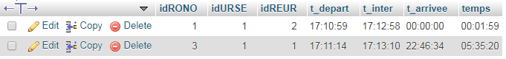
Table chrono
6

Slide 26

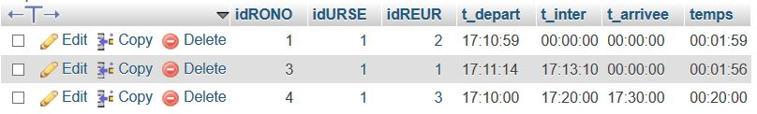
6

Slide 27
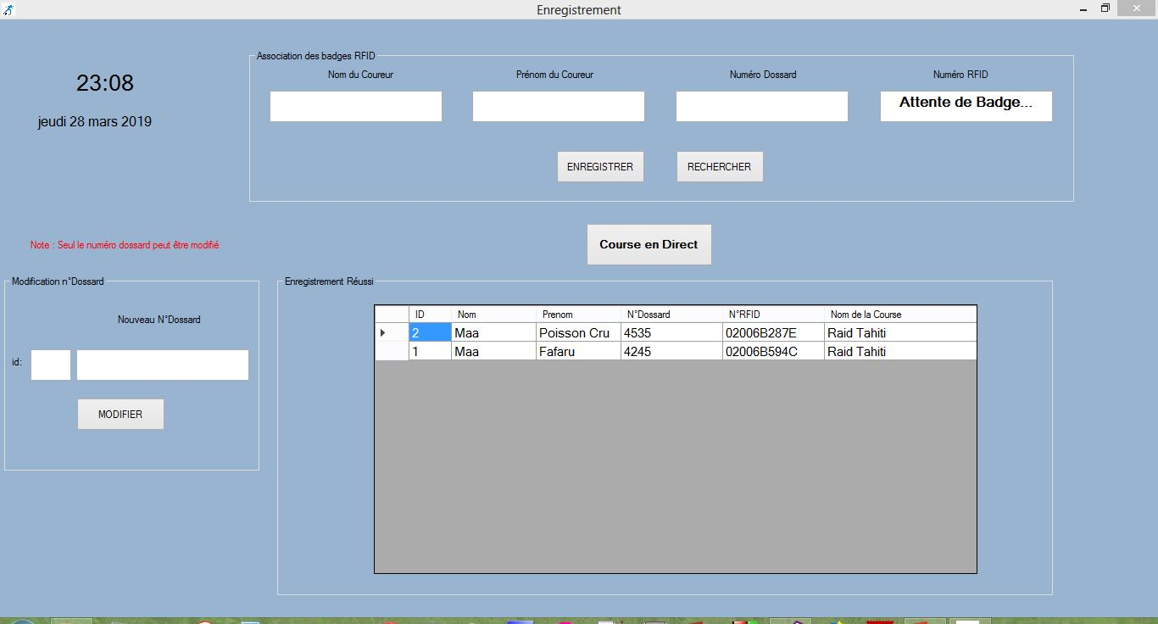

Slide 28
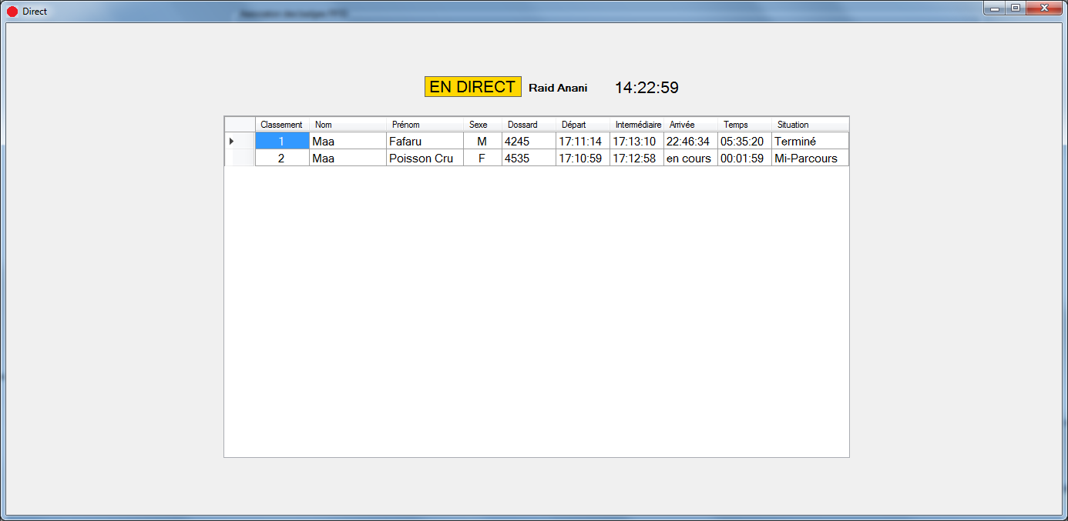

Slide 29
Point sur le projet
6

